Slide 1
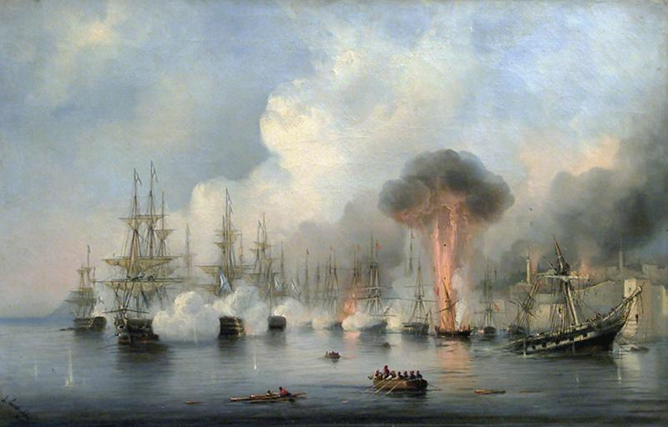
Крымская война.
1853-1856 гг.
Выполнила
Семенюк Анастасия
Ученица 8 класса
МОУ «ТСШ №2 имени А. С. Пушкина
Учитель истории Тидва Ольга Ивановна

Slide 2
План:
Причины Крымской войны.
Этапы войны.
Парижский мир.

Slide 3
Причины Крымской войны.
Поводом к войне стала передача Турцией ключей
от православной святыни – Вифлеемского
храма католическому духовенству.
Воспользовавшись спором из-за святынь,
Николай I усилил нажим на Турцию,
требуя признать его покровителем всего
православного населения Османской империи.
В подкрепление этих требований русские войска были введены в Молдавию и Валахию.
В ответ английская и французская эскадры вошли в Мраморное море.

Slide 4
Турецкий султан в октябре 1853г. Объявил России войну.

Slide 5
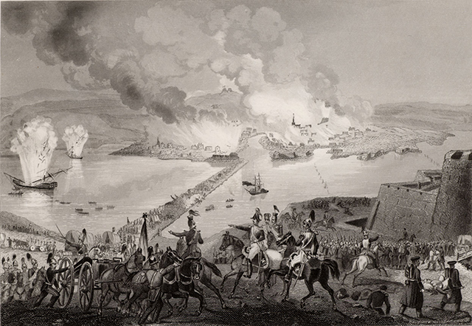
Этапы войны.
этап войны: ноябрь 1853 – апрель 1854гг.
этап войны: апрель 1854 – февраль 1856гг.

Slide 6
Первый этап.
Противником России была Турция, а военные действия проходили на Дунайском и Кавказском фронтах. 1853г. русские войска вошли на территорию Молдавии и Валахии и военные действия на суше шли вяло. На Кавказе турки потерпели поражение под Карсом.

Slide 7
18 ноября 1853 г.эскадра Нахимова атаковала турецкий флот в Синопской бухте. Войдя в нее двумя линиями русские смогли избежать обстрела береговых батарей, и благодаря меткой стрельбе артиллеристов уничтожили турецкие корабли

Slide 8
Второй этап.
Обеспокоенные тем, что Россия полностью разгромит Турцию, Англия и Франция, в лице Австрии поставили России ультиматум. Они требовали, чтобы Россия отказалась покровительствовать православному населению Османской империи. Таких условий НиколайI принять не мог. Против России объединились Турция, Франция, Англия и Сардиния.

Slide 9
В сентябре 1854 г. англо-французский корпус высадился севернее Севастополя у Евпатории.

Slide 10
Причины вмешательства стран Европы в крымскую войну на стороне Османской империи:
Англия - рассчитывала получить Египет и Крит без помощи русских.
Франция - Наполеон III нуждался в «маленькой победоносной войне» для укрепления своего авторитета в стране
Австрия и Пруссия - опасались усиления российского влияния на Балканах.
Сардиния – территории на Балканах

Slide 11
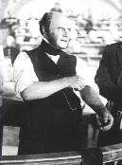
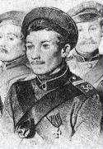
Оборона Севастополя.
На защиту города встали все жители. Дети приносили солдатам воду
и продовольствие, а в промежутках между боями собирали неразорвавшиеся ядра.
Знаменитый хирург Н. Пирогов добровольно прибыл в Севастополь и здесь впервые провел операцию с использованием наркоза в полевых условиях. Матрос П.Кошка прославился вылазками в стан врага.
матрос П.Кошка.
хирург Н.Пирогов.
Дети, собирающие ядра.

Slide 12
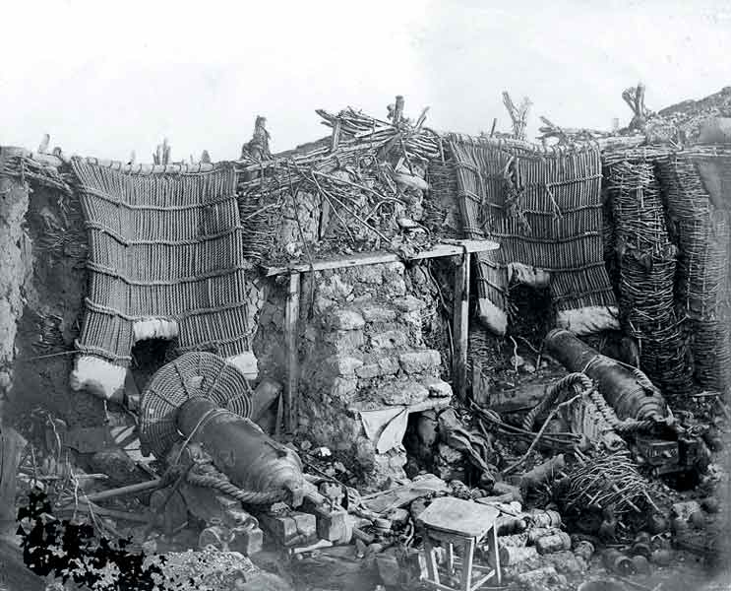
Укрепление Севостополя

Slide 13
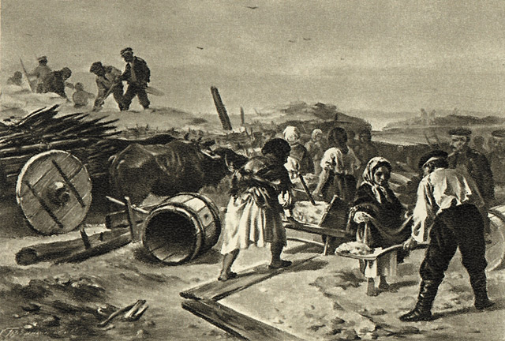
Укрепление Севостополя

Slide 14
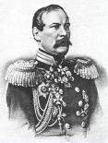
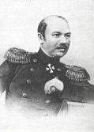
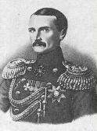
Оборона Севастополя .
П.С. Нахимов
В.И.Истомин
В.А. Корнилов
В результате ежедневных бомбардировок города погибли руководители обороны адмиралы В.А.Корнилов, В.И.Истомин, П.С.Нахимов. Мужество защитников потрясло современников. Николай I приказал считать месяц службы здесь за год.

Slide 15
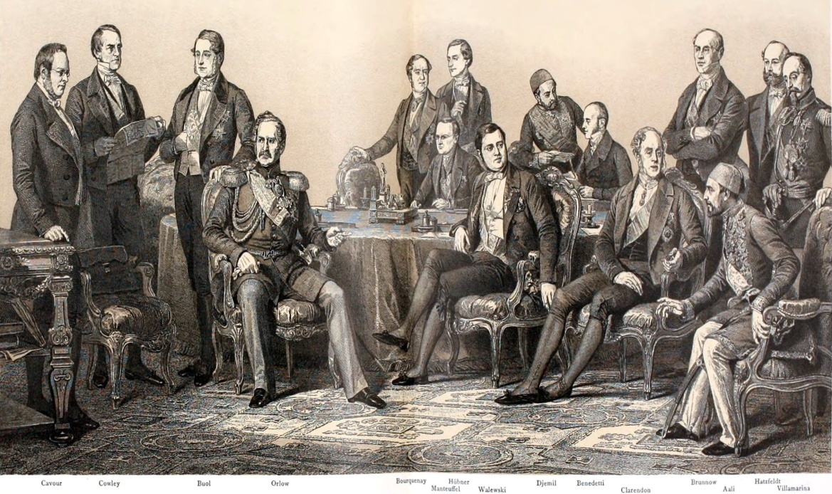
Парижский мир.
В феврале 1856 г. в Париже начал свою работу над мирным договором конгресс.
13 февраля 1856 начался Парижский конгресс, а 18 марта был подписан мирный договор.
Россия возвращала османам город Карс с крепостью, получая в обмен захваченный у неё Севастополь, Балаклаву и другие
крымские города.
Чёрное море объявлялось
нейтральным (то есть
открытым для

Slide 16
Парижский мир.
коммерческих и закрытым для военных судов в мирное время) , с запрещением России и Османской империи иметь там военные флоты и арсеналы.
Плавание по Дунаю объявлялось свободным, для чего русские границы были отодвинуты от реки и часть русской Бессарабии с устьем Дуная была присоединена к Молдавии.
В ходе войны участникам антироссийской коалиции не удалось добиться всех своих целей, но удалось предотвратить усиление России на Балканах и лишить её Черноморского флота.

Slide 17
Источники:
http://img.readtiger.com/wkp/ru/Congress_of_Paris_1856.jpg
http://s51.radikal.ru/i132/0906/ea/bb5e4fe59bd3.jpg
http://900igr.net/datai/istorija/Krymskaja-vojna/0001-001-Krymskaja-vojna-1853-1856.png
http://forumrostov.ru/uploads/monthly_10_2008/post-6587-1225190278_thumb.jpg
http://grandwar.kulichki.net/crimean/images/Omar_pasha.jpg
http://ru.wikipedia.org/wiki/%CA%F0%FB%EC%F1%EA%E0%FF_%E2%EE%E9%ED%E0
http://kovtunenko.at.ua/_ph/2/2/469362706.jpg

